Slide 1
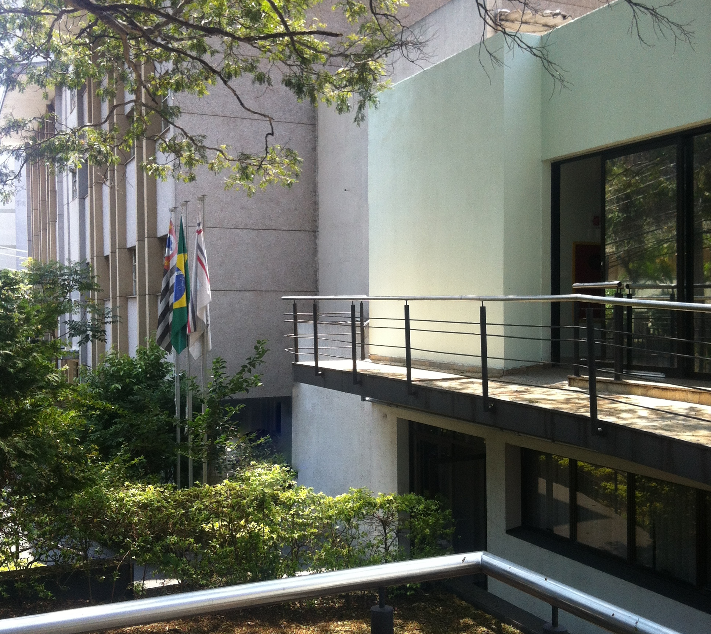
A ESTRUTURA ATUAL

Slide 4
ASSEMBLEIA
Conselho Geral
DIRETORIA
CAM
Conselho de Administração e Missões
Sub Comitê de atividades e Projetos
Comitê de
Administração
Estrutura Administrativa da CBESP

Slide 5
INSTITUIÇÕES DA CBESP
Faculdade Teológica Batista de São Paulo
Faculdade Teológica Batista de Campinas
Faculdade Teológica Batista de Bauru
Colégio Batista Brasileiro
JE
CETM
CBATMSP
CBATMC
Estrutura Organizacional

Slide 6
ORGANIZAÇÕES EXECUTIVAS
ORGANIZAÇÕES AUXILIARES
UFMBESP
UMMBESP
JUBESP
OPBB-SP
ODBESP
AMBESP
Lar Batista Crianças
Recanto dos Avós
Estrutura Organizacional

Slide 7
CF
Conselho Fiscal
AJP
Assessoria Jurídica Parlamentar
GPVE
Grupo Pró Visão Estratégica
Estrutura Organizacional

Slide 8
Sub Comitê de Atividades e Projetos
ATIVIDADES
Estuda e analisa as tendências.
Minuta do planejamento estratégico da Convenção.
Harmoniza e integra atividades e projetos entre as Áreas, evitando redundância de recursos.
Fórum p/estudos de aspectos táticos e operacionais dos planos aprovados pela Assembleia da Convenção, Conselho Geral, JE e Conselhos de Áreas.
Presta relatório de suas reuniões ao Comitê/Administração.

Slide 9
Comitê de Administração
Diretoria da Convenção - 8
Presidente do CETM e da Junta de Educação - 2
Presidente das Organizações Executivas - 3
Assessores: Diretor executivo do CAM, das Organizações Executivas, Assessoria Jurídico e Parlamentar e GPVE - 8

Slide 10
Comitê de Administração
Atividades
Sugere convocação de Assembleias extraordinárias e solenes da Convenção e extraordinária do Conselho Geral.
Busca soluções aos assuntos ligados à rotina administrativa ou de urgência que não podem aguardar a reunião regular do Conselho.
Analisa a minuta do planejamento estratégico da Convenção, faz ajustes e encaminha ao Conselho Geral.

Slide 11
CAM – Conselho de Administração e Missões
COMPOSIÇÃO:
Composto por 12 membros
Eleitos pela Assembleia da Convenção
Mandato de 4 anos
Diretoria da CBESP
Diretor Executivo

Slide 12
CAM – Conselho de Administração e Missões
Atividades:
Responsável pela administração
Evangelização
Missões
Apoio as igrejas
Comunicação
Acampamento Batista
Outras...
Reunião: três no ano
Maio
Agosto
Novembro

Slide 13
CONSELHO GERAL
Composição:
Os membros da diretoria da CBESP
Presidente da OPBBSP
Presidentes das Associações
Presidente do CETM
Presidente da JE
Presidente das Organizações Executivas e Auxiliares
12 membros eleitos pela Assembleia
Três Assembleias Ordinárias no ano
Assessores:
Executivo do CAM
Executivos das Instituições e Organizações e AJP
Atribuições: Artigo 26 do Estatuto

Slide 14
Composição dos Conselhos e da Junta de Educação
CAM : Presidente e 1º vice pres., 1º e 2 secretários
da Convenção + 12 membros.
CETM : 12 membros + 1 representante da OPBB-SP.
CBATMSP : 12 membros.
CBATMC : 12 membros.
JE : 12 membros

Slide 15
Poder soberano de decisão, constituída de mensageiros credenciados pelas igrejas.
Podem ser ordinárias, extraordinárias ou solenes.
Realizada Anualmente

Slide 16
Muito Obrigado!
Joelito Santos – Sumaré, 18.09.2018

